Slide 1
PERTEMUAN 6
Definisi Persamaan Linear

Slide 2
TOPIK BAHASAN
Pengantar Sistem Persamaan Linear
Persamaan Linear
Sistem Linear
Penyelesaian persamaan linear (umum)
Metode Eliminasi -
Metode Substitusi -

Slide 3
PENGANTAR
SISTEM PERSAMAAN LINEAR

Slide 4
PENDAHULUAN
Kajian sistem persamaan linear dan penyelesaiannya, merupakan topik utama dalam aljabar linear.
Bagian ini akan dibahas beberapa terminologi dasar dan mendiskusikan metode penyelesaian umum dari persamaan linear tersebut
Akan dibahas pula mengenai kelemahan dan keunggulan sistem penyelesaian secara umum tersebut

Slide 5
PERSAMAAN LINEAR
Sebuah garis dalam bidang xy dapat disajikan secara aljabar dalam bentuk : a1 x + a2 y = b
Secara umum suatu persamaan linear dalam n peubah adalah :
a1 x1 + a2 x2 + a3 x3 + ……. + an xn
dengan a1,a2,a3,….,an dan b konstanta real.
Contoh:
x + 3y = 7
x1-2x2-3x3+x4=7
x1 + x2 + …. + xn = 1

Slide 6
PENYELESAIAN PERSAMAAN LINEAR
Dapat diselesaikan dengan menggunakan model permisalan
Contoh :
4x-2y=1
dapat diselesaikan dengan menetapkan sembarang nilai x dan diperoleh nilai y,
misal : x = 2 ; y = 7/2
x1 – 4 x2 + 7 x3 = 5
dapat diselesaikan dengan menetapkan nilai sembarang untuk 2 peubah terserah, sehingga diperoleh nilai peubah yang lain
misal : x1 = 2 ; x2 = 1 ; x3 = 1

Slide 7
PENGERTIAN SISTEM LINEAR
Himpunan terhingga persamaan linear dalam peubah x1, x2, x3, … , xn disebut sistem linear. Sederet angka s1, s2, s3, …, sn disebut suatu penyelesaian sistem tersebut.
Misal sistem linear :
4 x1 – x2 + 3 x3 = -1
3 x1 + x2 + 9 x3 = -4
memiliki penyelesaian : x1 = 1 ; x2 = 2 ; x3 = -1
karena nilai tersebut memenuhi kedua persamaan linear tersebut

Slide 8
PENYELESAIAN PERSAMAAN LINEAR

Slide 9
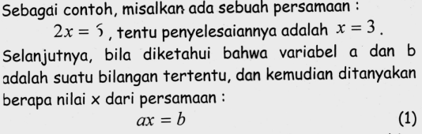
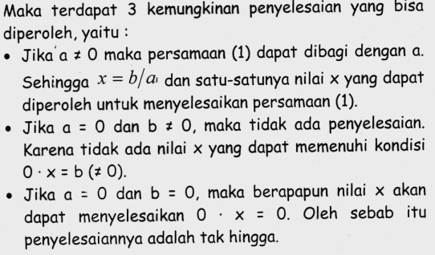
SEBUAH PERSAMAAN DENGAN SEBUAH VARIABEL YANG TIDAK DIKETAHUI

Slide 10
METODE SUBSTITUSI
Selesaikan sistem persamaan linier berikut:
3x – 2y =7 (1)
2x + 4y =10 (2)
Misalkan variabel x yang dipilih pada persamaan (2), maka akan menjadi
2x + 4y = 10 → 2x = 10 – 4y
x = 5 - 2y
Kemudian substitusikan x ke dalam persamaan yang lain yaitu (1)

Slide 11
x = 5 - 2y
3(5 - 2y) – 2y =7 → 15 -6y -2y = 7
-8y = -8
y = 1
Substitusikan y = 1 ke dalam salah satu persamaan awal misal persamaan (2)
x = 5 – 2(1) = 3
Jadi himpunan penyelesaian yang memenuhi kedua persamaan adalah (3,1)

Slide 12
METODE ELIMINASI
Adalah metode penyelesaian persamaan linear dengan cara menghilangkan salah satu variabel.
Langkah-langkah
  Perhatikan koefisien x (atau y)
    Jika koefisiennya sama:
      Lakukan operasi pengurangan untuk tanda yang sama
      Lakukan operasi penjumlahan untuk tanda yang berbeda
    Jika koefisiennya berbeda, samakan koefisiennya dengan cara mengalikan persamaan-persamaan dengan konstanta yang sesuai, lalu lakukan seperti langkah a)
  Lakukan kembali langkah 1 untuk mengeliminasi variabel lainnya.

Slide 13
CONTOH METODE ELIMINASI
Carilah nilai – nilai dari variabel X dan Y yang dapat memenuhi kedua persamaan berikut:
3x – 2y = 7 (3)
2x + 4y = 10 (4)
Penyelesaian
Misal variabel yang akan dieliminasi adalah y, maka pers (3) dikalikan 2 dan pers (4) dikalikan 1.
3x – 2y = 7 dikalikan 2 → 6x – 4y = 14
2x + 4y = 10 dikalikan 1 → 2x + 4y = 10 ₊
8x + 0 = 24
x = 3

Slide 14
Substitusikan variabel x = 3 ke dalam salah satu persamaan awal, misal pers (3)
3x – 2y = 7
3(3) – 2y = 7
-2y = 7 – 9 = -2
y = 1
Jadi himpunan penyelesaian dari sistem persamaan tersebut adalah (3,1)

Slide 15

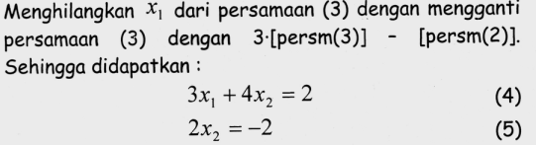
SISTEM DENGAN DUA PERSAMAAN DENGAN DUA VARIABEL YANG TIDAK DIKETAHUI
Ada banyak cara yang digunakan untuk menyelesaikan persamaan tersebut. Berikut adalah satu cara yang umum digunakan (eliminasi):
Langkah 1:

Slide 16
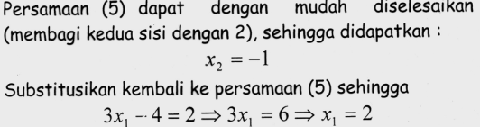

Langkah 2 :
Langkah 3 :

Slide 17
Langkah 4 :
setelah penyelesaian didapatkan, selanjutnya dapat dilihat kebenaran dari penyelesaian yang telah didapat dengan mensubstitusikan nilai x1 dan x2 ke dalam persamaan.

Slide 18
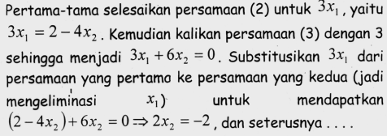
INTEPRETASI ALJABAR
Intepretasi aljabar ekivalen dengan metode substitusi
Langkah-langkah penyelesaian untuk kasus soal yang sama :

Slide 19
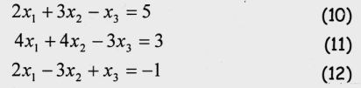
SEBUAH SISTEM DENGAN TIGA PERSAMAAN DENGAN TIGA VARIABEL YANG TIDAK DIKETAHUI
Prosedur yang sama dengan dua peubah juga dapat digunakan untuk menyelesaikan sistem tiga persamaan linear 3 peubah, yaitu dengan metode eliminasi,dan substitusi.
Selesaikan persamaan berikut :

Slide 20
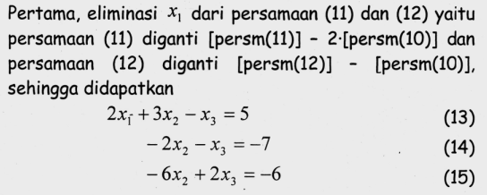
METODE ELIMMINASI

Slide 21
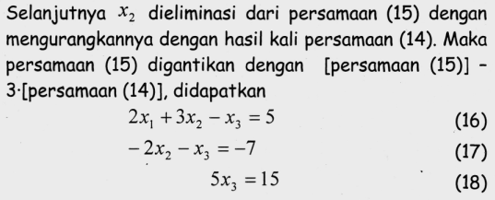
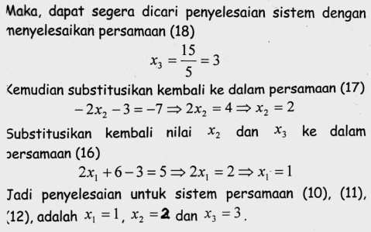

Slide 22
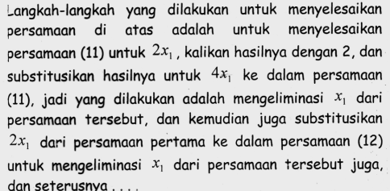
INTERPRETASI ALJABAR

Slide 23
KEUNGGULAN DAN KELEMAHAN
Metode eliminasi, dan substitusi secara umum adalah metode yang mudah untuk digunakan dalam penyelesaian masalah sistem persamaan linear
Tetapi sistem tersebut memiliki kelemahan, hal ini terjadi apabila ingin dicari penyelesaian dalam sistem persamaan dengan n variabel dengan n persamaan yang tidak diketahui sama sekali nilai peubahnya

Slide 24
SUMMARY
Persamaan Linear tidak melibatkan hasil kali atau akar peubah. Semua peubah hanya muncul sekali dengan pangkat satu, dan tidak muncul sebagai sebuah fungsi dari trigonometri, logaritma maupun eksponensial
Tidak semua sistem persamaan linear mempunyai penyelesaian
Metode eliminasi dan substitusi tidak cocok digunakan untuk n persamaan dengan n peubah

Slide 25
DAFTAR PUSTAKA
Advanced Engineering Mathematic
Anton, Howard. Dasar-dasar Aljabar Linear Jilid 1 Edisi 7. 2000. Penerbit Interaksara. Jakarta
Anton, Howard. Dasar-dasar Aljabar Linear Jilid 2 Edisi 7. 2000. Penerbit Interaksara. Jakarta

